Slide 1









Trường Tiểu học Nguyễn Bỉnh Khiêm
BÀI GIẢNG ĐIỆN TỬ TUẦN 2 THÁNG 9
KHỐI 1
Môn:Tiếng Việt
Bài 4: E e Ê e
Năm học 2025 - 2026
Notes:
Đây là bìa của từng tiết

Slide 2







Bài 4: E, e, Ê ê

Slide 3






Tiết 1

Slide 4

e
e
Bé kể mẹ nghe về bạn bè
e
ê
e
ê

Slide 5

Đọc
2
e
ê
b
e
b
ê
bé
bê
́

Slide 6

bè
bé
bế

Slide 7




Tô và viết

Slide 8
Tiết 2

Slide 9

3
Tập viết
e
e
ê
ê
bé
bế

Slide 10

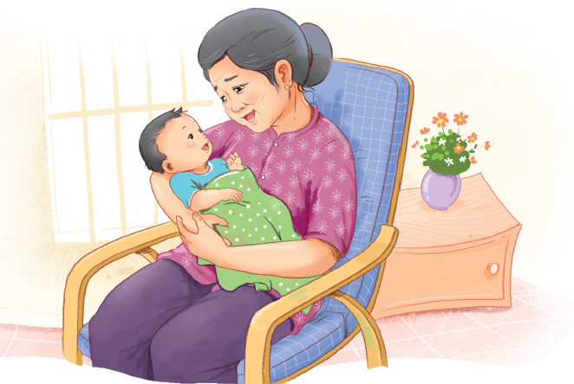
Bà bế bé.

Slide 11

Trên sân trường

Slide 12






Củng cố dặn dò

